Slide 1
第五章：曲线与曲面
应用
试验、统计数据、分析优化结果的曲线曲面表示，飞机、汽车、轮船等复杂曲面外形的表面设计等
曲线和曲面的发展历史
1963年，美国波音(Boeing)飞机公司的佛格森(Ferguson)最早引入参数三次曲线，将曲线曲面表示成参数矢量函数形式，构造了组合曲线和由四角点的位置矢量、两个方向的切矢定义的佛格森双三次曲面片
1964年，美国麻省理工学院(MIT)的孔斯(Coons)用封闭曲线的四条边界定义一张曲面。同年，舍恩伯格(Schoenberg)提出了参数样条曲线、曲面的形式

Slide 2
第五章：曲线与曲面
1971年，法国雷诺(Renault)汽车公司的贝塞尔(Bezier)发表了一种用控制多边形定义曲线和曲面的方法
1971年，法国雪铁龙(Citroen) 汽车公司的德卡斯特里奥(de Castelijau)也独立地研究出与Bezier类似的方法
1972年，德布尔(de Boor)给出了B样条的标准计算方法
1974年，美国通用汽车公司的戈登(Gorden)和里森费尔德(Riesenfeld)将B样条理论用于形状描述，提出了B样条曲线和曲面
1975年，美国锡拉丘兹(Syracuse)大学的佛斯普里尔(Versprill)提出了有理B样条方法
80年代后期，皮格尔(Piegl)和蒂勒(Tiller)将有理B样条发展成非均匀有理B样条方法，并已成为当前自由曲线和曲面描述的最广为流行的技术

Slide 3
第五章：曲线与曲面
5.1 曲线曲面参数表示的基础知识
曲线、曲面可以用显式、隐式和参数表示
由于参数表示的曲线、曲面具有几何不变性等优点，计算机图形学中通常用参数形式描述曲线、曲面
曲线和曲面的表示方程
参数表示＋非参数表示(显式表示＋隐式表示)
平面曲线显式表示
y=f(x)。x值与y值一一对应，不能表示封闭或多值曲线，如圆
平面曲线隐式表示
f(x,y)=0。优点是易于判断函数f(x,y)是否大于、小于或等于零，从而易于判断点是落在所表示曲线上或在曲线的哪一侧

Slide 4
第五章：曲线与曲面
非参数方程(显式＋隐式)的问题
与坐标轴相关
会出现斜率为无穷大的情形(如垂线)
对于非平面曲线、曲面，难以用常系数的非参数化函数表示
不便于计算机编程
曲线曲面参数方程
曲线、曲面上任一点坐标均表示成给定参数的函数。假定用t表示参数，平面曲线上任一点P可表示为：P(t)=[x(t), y(t)]；空间曲线上任一三维点P可表示为：P(t)=[x(t), y(t), z(t)]

Slide 5
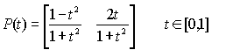
第五章：曲线与曲面
直线段
最简单的参数曲线，P(t)=P1+(P2-P1)t t∈[0, 1]; 端点为P1、P2
圆
第一象限内的单位圆弧的非参数方程表示为：
其参数形式可表示为：

Slide 6
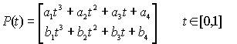
第五章：曲线与曲面
曲线、曲面参数方程比显式、隐式方程的优越性
可以满足几何不变性的要求
有更大的自由度来控制曲线、曲面的形状。如一条二维三次曲线的显式表示为
只有四个系数控制曲线的形状。而二维三次曲线的参数表达式为：
有8个系数可用来控制此曲线的形状

Slide 7
第五章：曲线与曲面
对非参数方程表示的曲线、曲面进行变换，必须对曲线、曲面上的每个型值点进行几何变换；而对参数表示的曲线、曲面可对其参数方程直接进行几何变换
便于处理斜率为无穷大的情形，不会因此而中断计算
由于坐标点各分量的表示是分离的，从而便于把低维空间中曲线、曲面扩展到高维空间中去
规格化的参数变量t∈[0,1]，使得界定曲线、曲面的范围十分简单
易于用矢量和矩阵运算，从而大大简化了计算

Slide 8
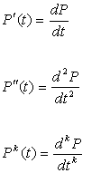
第五章：曲线与曲面
位置矢量、切矢量、法矢量、曲率和挠率
参数表示的三维曲线
有界点集，可写成一个带参数的、连续的、单值的数学函数x=x(t)，y=y(t)，z=z(t)，0≤t≤1
位置矢量
图5.1.1所示，曲线上任一点的位置矢量可表示为P(t)=[x(t), y(t), z(t)]；其一阶、二阶和k阶导数矢量(如果存在的话)可分别表示为：

Slide 9
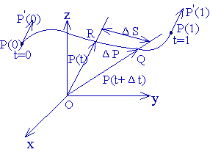
第五章：曲线与曲面
图5.1.1 表示一条参数曲线的有关矢量

Slide 10
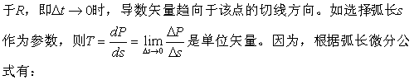
第五章：曲线与曲面
切矢量
若曲线上R、Q两点的参数分别是t和t+△t，矢量△P=P(t+△t)-P(t)，其大小以连接RQ的弦长表示。如果在R处有确定的切线，则当Q趋向
(ds)²=(dx)²+(dy)²+(dz)² 引入参数t，上式改写为：

Slide 11
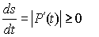
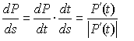
第五章：曲线与曲面
考虑到矢量的模非负，弧长s是t的单调增函数，所以：
T=P'(S)=

Slide 12
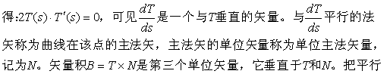
第五章：曲线与曲面
法矢量
法平面
对于空间参数曲线任意一点，所有垂直于切矢量T的矢量所在的平面
若曲线上任一点的单位切矢为T，因为
两边对s求导矢
于矢量B的法矢称为曲线在该点的副法矢，B则称为单位副法失量。T(切矢)、N(主法矢)和B(副法矢)构成了曲线上的活动坐标架

Slide 13
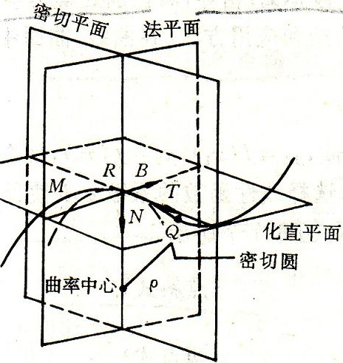
第五章：曲线与曲面
图5.1.2 曲线的法矢

Slide 14
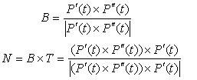
第五章：曲线与曲面
对于一般参数t，可以推导出(过程略)：
T=P'(S)=
法平面： N、B构成的平面 T=N×B
密切平面： N、T构成的平面 B=T×N
从切平面： B、T构成的平面 N=B×T

Slide 15
第五章：曲线与曲面
曲率和挠率
弧的弯曲程度与夹角∆Φ和弧长∆s大小有关，用∆Φ和∆s比的绝对值|∆Φ/∆s|来衡量弧的弯曲程度，称为平均曲率。当弧长无限小时，曲线在某点的曲率定义为：
其几何意义是曲线的单位切矢对弧长的转动率。曲率越小，曲线越平坦；曲率越大，曲线越弯曲
曲率的倒数，称为曲率半径:

Slide 16
第五章：曲线与曲面
设∆θ为R和Q点处两个密切平面的夹角， ∆s为弧长RQ, 比值|∆θ/∆s |叫做弧RQ的平均挠度。当Q→R时，以下极限值定义为曲线在R点处的挠度绝对值
挠率的绝对值等于副法线方向(或密切平面)对于弧长的转动率。挠率大于0、等于0和小于0分别表示曲线为右旋空间曲线、平面曲线和左旋空间曲线

Slide 17
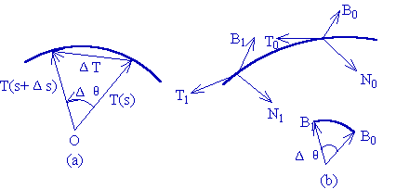
第五章：曲线与曲面
图5.1.3 曲率和挠率

Slide 18
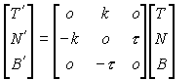
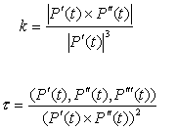
第五章：曲线与曲面
推导略

Slide 19
第五章：曲线与曲面
参数曲面的定义
一张矩形域上的参数曲面片
一张矩形域上由曲线边界包围具有一定连续性的点集面片，用双参数的单值函数表示式为：x=x(u, w), y=y(u, w), z=z(u, w) u,w€[0,1] u,w为参数。并可记为：p(u, w)=[x(u, w), y(u, w), z(u, w)]
参数曲面片常用的几何元素
角点
把u, w=0或1代入p(u, w), 得到四个角点是：p(0,0), p(0,1), p(1,0), p(1,1)，简记为p₀₀, p₀₁, p₁₀, p₁₁
边界线
矩形域曲面片的四条边界线是：p(u,0), p(u,1), p(0,w), p(1,w)，简记为p_{u0}, p_{u1}, p_{0w}, p_{1w}

Slide 20
第五章：曲线与曲面
曲面片上一点
该点为p(u_{i}, w_{j}), 简记为p_{ij}
P_{ij}点的切矢
在面片上一点p_{ij}处有u向切矢为p^{u}_{ij}，w向切矢为p^{w}_{ij}
P_{ij}点的法矢
在p_{ij}处的法矢记为n(u_{i}, w_{j}),简记为n_{ij}，n_{ij}=p^{u}_{ij}×p^{w}_{ij} / |p^{u}_{ij}×p^{w}_{ij} |
简单面片的参数表示举例
xoy平面上一张矩形域的平面片
x=(c-a)u+a, y=(d-b)w+b, z=0, u,w€[0,1]
球面，球心坐标为(x₀, y₀, z₀)，半径为r，纬度和经度u，w为参数变量： u€[-π/2, π/2] w€[0, 2π]
x=x₀+rcos(u)cos(w), y=y₀+rcos(u)sin(w), z=z₀+rsin(u)

Slide 21
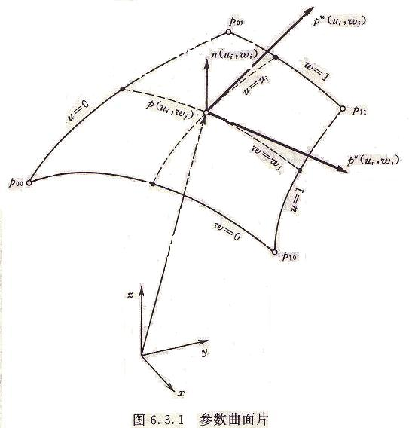
第五章：曲线与曲面

Slide 22
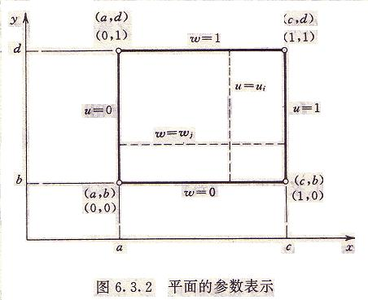
第五章：曲线与曲面

Slide 23
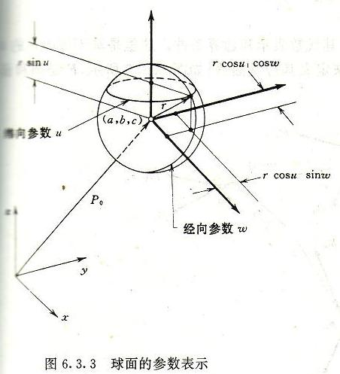
第五章：曲线与曲面

Slide 24
第五章：曲线与曲面
双三次参数曲面的代数形式
双三次参数曲面片: 由两个三次参数变量(u, w)定义的曲面片，最常用。其代数形式、矩阵表示分别是:

Slide 25
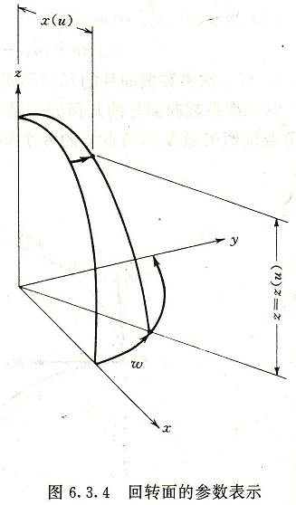
第五章：曲线与曲面
简单回转面
一条由[x(u), z(u)]定义的曲线绕z轴旋转，会得到一张回转面:x=x(u)cos(w) y=x(u)sin(w) z=z(u) w€[0, 2π]

Slide 26
第五章：曲线与曲面
直纹面ruled surface
由直线运动所产生的曲面。动直线称为直母线(简称母线)
柱面、锥面、单叶双曲面和双曲抛物面(马鞍面)都是直纹面
过柱面和锥面上每一点有一条直母线，而过单叶双曲面和双曲抛物面上每一点有两条直母线。这就是说，柱面和锥面各由一族直母线组成，而单叶双曲面和双曲抛物面各由两族直母线分别组成
由一条空间曲线的全体切线组成的切线曲面也是直纹面

Slide 27
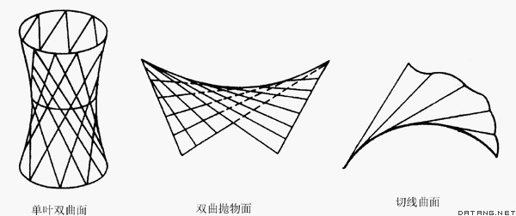
第五章：曲线与曲面

Slide 28
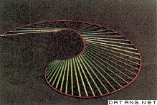
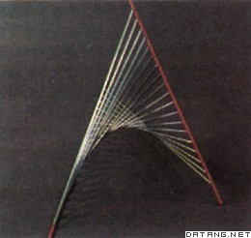
第五章：曲线与曲面

Slide 29
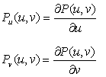
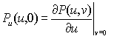
第五章：曲线与曲面
假定参数曲面方程P(u, v), u,v€[0, 1]
曲面片的四条边界
参数曲线P(u, 0), P(u, 1), P(0, v), P(1, v)
曲面片的四个角点
P(0, 0), P(0, 1), P(1, 0), P(1, 1)
u线和v线上的切矢
P(u, v)的u向和v向偏导矢
边界线P(u, 0)上的切矢为
同理Pu(u, 1), Pv(0, v), Pv(1, v)也是边界线上的切矢

Slide 30
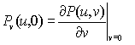
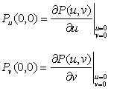
第五章：曲线与曲面
边界曲线的跨界切矢
边界曲线Pv(u,0)上的法向(指参数v向)
偏导矢, Pv(u,1), Pu(0,v), Pu(1,v)也是边界曲线的跨界切矢
角点P(0, 0)的u向和v向切矢，在曲线片的每个角点上都有两个这样的切矢量

Slide 31
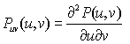
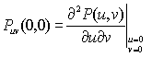
第五章：曲线与曲面
混合偏导矢或扭矢
反映Pu对v的变化率或Pv对u的变化率
角点P(0,0)的扭矢，曲面片上的每个角点都有这样的扭矢

Slide 32
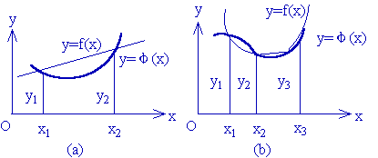
第五章：曲线与曲面
插值、逼近、拟合和光顺
插值
给定一组有序的数据点(型值点)Pi，i=0, 1, …, n，构造一条曲线顺序通过这些数据点。所构造的曲线称为插值曲线
图5.1.4 线性插值和抛物线插值

Slide 33
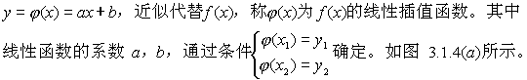
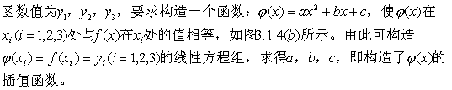
第五章：曲线与曲面
线性插值
假设给定函数f(x)在两个不同点x1和x2的值，用一个线性函数：
抛物线插值(二次插值)
对三个互异点x1,x2 ,x3，设已知f(x)的

Slide 34
第五章：曲线与曲面
逼近
当型值点太多时，很难也没有必要构造插值函数通过所有的型值点，一般选择次数较低的函数，构造一条曲线使之在某种意义下最接近给定的数据点。所构造的曲线为逼近曲线
最小二乘法
最常用的逼近方法。假设已知一组型值点(x_{i}, y_{i}), i=1,2,…,n, 要求构造一个m(m<n-1)次多项式y=F(x)逼近这些型值点，逼近好坏用各点偏差的平方和或加权方差最小来衡量，最小二乘问题就是定出F(x)各个系数，m+1个方程解出m+1个多项式系数
dk>0，对可靠
的点赋予较大
的比重

Slide 35
第五章：曲线与曲面
拟合
指在曲线曲面的设计过程中，用插值或逼近方法使生成的曲线曲面达到某种设计要求，没有完整定义和数学表示。找出一条通过一组给定点的曲线是一个插值问题，而找出一条近似地通过一组给定点的曲线则是逼近问题，曲线拟合则是一个统称以上两类问题的术语
光顺
通俗的含义是指曲线的拐点不能太多，曲线拐来拐去，就会不顺眼。对平面曲线而言，相对光顺的条件是
具有二阶几何连续性(G²)
不存在多余拐点和奇异点
曲率变化较小

Slide 36
第五章：曲线与曲面
关于拐点
f”(x)>0, f(x)是凹曲线
f”(x)<0, f(x)是凸曲线
若f”(x)在x₀两侧变号，则(x₀, f(x₀)) 为拐点, 曲线在拐点两边分别上凸和下凹
拐点即曲线切线方向变化剧烈的点或曲率的极大值点,包含着物体形状的重要几何特征
由于拐点是具有一定几何形状物体的固有属性，其个数、在曲线中的相对位置具有相当的稳定性，即不随物体大小、位置与旋转方向的变化而改变。因此拐点在曲线匹配、物体几何尺寸检测及物体识别中有重要意义

Slide 37
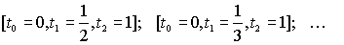
第五章：曲线与曲面
参数化
过三点P0、P1和P2构造参数多项式插值抛物线可以有无数条，原因是：参数在[0,1]区间的分割可以有无数种
例如P0、P1和P2可对应：
每个参数值称为节点。对于一条插值曲线，型值点P0, P1 ,…， Pn与其参数域t€[t0, t1]内的节点间有对应关系
对型值点参数化
对于一组有序的型值点，确定一种参数分割。重新参数化只是改变曲线的参数间隔，并不改变曲线的形状和位置

Slide 38
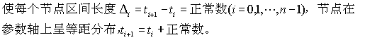
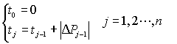
第五章：曲线与曲面
均匀参数化(等距参数化)
累加弦长参数化
△Pi=Pi+1-Pi为向前差分矢量(弦边矢量)。这种参数法如实反映了型值点按弦长的分布情况，克服型值点按弦长分布不均匀的情况下采用均匀参数化所出现的问题

Slide 39
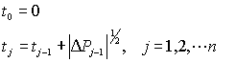
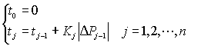
第五章：曲线与曲面
向心参数化法
累加弦长法没有考虑相邻弦边的拐折情况，而向心参数化法假设在一段曲线弧上的向心力与曲线切矢从该弧段始端至末端的转角成正比，加上一些简化假设，得到向心参数化法。此法尤其适用于非均匀型值点分布
修正弦长参数化法

Slide 40
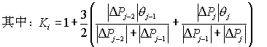
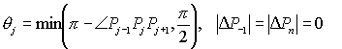
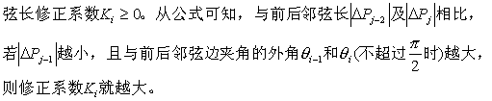
第五章：曲线与曲面

Slide 41
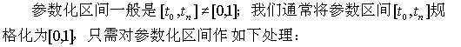
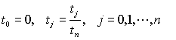
第五章：曲线与曲面
参数区间的规格化

Slide 42
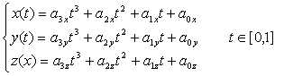
第五章：曲线与曲面
参数曲线的代数和几何形式(以三次参数曲线为例)
代数形式
方程组中12个系数唯一地确定了一条3次参数曲线的位置与形状
写成矢量式为
其中a0, a1, a2, a3是代数系数矢量，P(t)是三次参数曲线上任一点的位置矢量

Slide 43
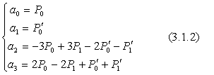
第五章：曲线与曲面
几何形式
描述参数曲线的条件有：端点位矢、端点切矢、曲率等
对三次参数曲

Slide 44
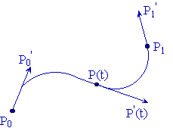
第五章：曲线与曲面
图5.1.5 Ferguson 曲线端点位矢和切矢

Slide 45
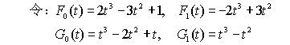
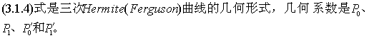
第五章：曲线与曲面
将(3.1.2)代入(3.1.1)整理后得：
将F₀, F₁, G₀, G₁代入(3.1.3)式，可将其简化为：
把F0, F1, G0, G1称为调和函数(混合函数)，即该形式下的三次Hermite基

Slide 46
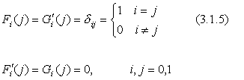
第五章：曲线与曲面
调和函数的性质
调和函数的作用
通过端点及其切矢量产生整个t值范围内的其余各点列坐标,且只与参数t有关,便于通过修改边界条件来改变曲线的形状。
F0和F1专门控制端点的函数值对曲线的影响，而同端点的导数值无关
G0和G1则专门控制端点的一阶导数值对曲线形状的影响，而同端点的函数值无关
F0和G0控制左端点的影响
F1和G1控制右端点的影响

Slide 47
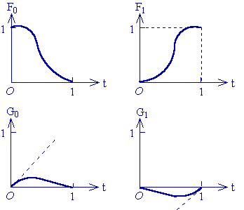
第五章：曲线与曲面
调和函数不是唯一的，任何满足(3.1.5)式的多项式函数都可以作为调和函数使用，其中F₀和F₁必须是单调连续函数。F₀(t)=1-t, F₁(t)=t是一次多项式调和函数
图5.1.6 三次调和函数的图形

Slide 48
第五章：曲线与曲面
连续性
通过多段曲线组合而成一条复杂曲线时需要解决曲线段之间如何实现光滑连接的问题
曲线间连接光滑度的度量
函数的可微性
把组合参数曲线构造成在连接处具有直到n阶连续导矢，即n阶连续可微，这类光滑度称之为C_{n}或n阶参数连续性
几何连续性
组合曲线在连接处满足不同于C_{n}的某一组约束条件，称为具有n阶几何连续性或G_{n}
曲线光滑度的两种度量方法并不矛盾，C_{n}连续性包含在G_{n}连续性之中

Slide 49
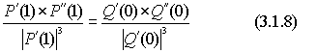
第五章：曲线与曲面
对于两条曲线P(t)和Q(t), 0≤t≤1, 若要求在结合处达到
G₀连续和C₀连续
即两曲线在结合处位置连续，P(1)=Q(0) (3.1.6)
G₁连续
满足G₀ (C₀)连续并有方向相同但大小不同切矢
C₁连续
当a=1时，G₁连续就成为 (切矢方向大小均相同)
G₂连续
满足G₀、G₁连续并有同向的曲率矢(P’’(1)和Q’’(0)方向相同但大小不同)

Slide 50
第五章：曲线与曲面
C₂连续
满足G₀、G₁连续并有同向的曲率矢(P’’(1)和Q’’(0)方向和大小均相同)。将(3.1.7)代入(3.1.8)得：
这个关系式为：
曲线曲面造型一般用到C₁ 、C₂ 、G₁ 、G₂连续，C₁连续保证G₁连续，C₂连续能保证G₂连续，但反过来不行。也就是说C_{n}连续条件比G_{n}连续的条件要苛刻
切矢量(一阶导数)和曲率(二阶导数)分别反映曲线对参数t的变化速率和加速度，曲线段在连接处达到G₁ 和C₁的光滑程度是相同的，但曲线变化趋势不同

Slide 51
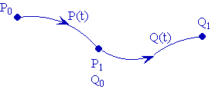
第五章：曲线与曲面
图5.1.7 两条曲线的连续性

Slide 52
第五章：曲线与曲面
5.2 Bezier 曲线与曲面
1962年，法国雷诺汽车公司的P.E.Bezier构造了一种以逼近为基础的参数曲线和曲面的设计方法，并用这种方法完成了一种称为UNISURF(统一曲面)的曲线和曲面设计系统，1972年，该系统被投入了应用
Bezier曲线的定义和性质
Bezier曲线由一组折线集(Bezier特征多边形)来定义。曲线的起点和终点和该多边形的起点和终点重合，且多边形的第一条边和最后一条边表示曲线在起点和终点处的切矢量方向。曲线形状趋于特征多边形的形状

Slide 53
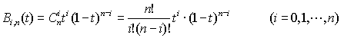
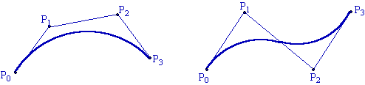
第五章：曲线与曲面
定义
给定空间n+1个点位置矢量Pi(i=0，1，2，…，n)，则Bezier参数曲线上各点坐标的插值公式是
Pi构成该Bezier曲线的特征多边形，Bi,n(t)是n次Bernstein基函数，0⁰ =1, 0!=1

Slide 54
第五章：曲线与曲面
背景知识
插值
在离散数据之间补充一些数据，使这组离散数据能够符合某个连续函数
插值是计算数学中最基本和最常用的手段，是函数逼近理论中的重要方法。利用它可通过函数在有限个点处的取值状况，估算该函数在别处的值，即通过有限的数据，以得出完整的数学描述
早在公元六世纪，中国的刘焯已将等距二次插值法用于天文计算。十七世纪，牛顿和格雷果黎建立了等距结点上的一般插值公式。十八世纪，拉格朗日给出了更一般的非等距结点上的插值公式

Slide 55




第五章：曲线与曲面
Bernstein基函数的性质
正性
端点性质
权性
t=0
t=1

Slide 56

第五章：曲线与曲面
对称性
递推性: 即高一次的Bernstein基函数可由两个低一次的Bernstein调和函数线性组合而成
导函数

Slide 57



第五章：曲线与曲面
最大值
升阶公式
积分

Slide 58
第五章：曲线与曲面
Bezier曲线的性质
端点性质
曲线端点位置矢量
由Bernstein基函数的端点性质可以推得，当t=0时，P(0)=P₀；当t=1时，P(1)=P_{n}。Bezier曲线的起点、终点与相应的特征多边形的起点、终点重合

Slide 59


第五章：曲线与曲面
一阶导矢与切矢量
Bezier曲线的起点和终点处的切线方向和特征多边形的第一条边及最后一条边的走向一致
二阶导矢与曲率

Slide 60


第五章：曲线与曲面
上式表明：2阶导矢只与相邻的3个顶点有关，事实上，r阶导矢只与(r+1)个相邻点有关，与更远点无关。
得到Bezier曲线在端点的曲率分别为：

Slide 61


第五章：曲线与曲面
k阶导函数的差分表示
n次Bezier曲线的k阶导数可用差分公式为
其中高阶向前差分矢量由低阶向前差分矢量递推地定义

Slide 62
第五章：曲线与曲面
对称性
Bezier曲线形状相同，走向相反。因为
这个性质说明Bezier曲线在起点处有什么几何性质，在终点处也有相同的性质

Slide 63


第五章：曲线与曲面
凸包性
图5.1.9 Bezier曲线凸包性

Slide 64

第五章：曲线与曲面
坐标不变性
指某些几何特性不随坐标变换而变化。Bezier曲线的位置与形状与其特征多边形顶点Pi(i=0,1,...,n)的位置有关，但不依赖坐标系的选择，即有
变差缩减性
若Bezier曲线的特征多边形P0P1...Pn是一个平面图形则平面内任意直线与P(t)的交点个数不多于该直线与其特征多边形的交点个数
此性质反映了Bezier曲线比其特征多边形的波动小，也就是说Bezier曲线比特征多边形的折线更光顺。

Slide 65

第五章：曲线与曲面
仿射不变性
对于任意的仿射变换A
即在仿射变换下，P(t)的形式不变

Slide 66
第五章：曲线与曲面
Bezier曲线的矩阵表示
一次Bezier曲线
当n＝1时，
利用对称性及端点性质计算
矩阵表示是：
一次Bezier曲线是连接起点P₀和终点P₁的直线段

Slide 67
第五章：曲线与曲面
二次Bezier曲线
当n＝2时，
矩阵是：
二次Bezier曲线是一条起点在P0, 终点在P2处的抛物线, 即

Slide 68
第五章：曲线与曲面
三次Bezier曲线
当n＝3时，
若令：
则三次Bernstein调和函数是
由此可得三次Bezier曲线的矩阵表达式：

Slide 69
第五章：曲线与曲面
n次Bezier曲线
若给定空间n+1个点P_{i}(i=0,1,…,n), 则n次Bezier曲线的矢量方程是：
在工程中最常用的是二、三次的Bezier曲线

Slide 70


第五章：曲线与曲面
Bezier曲线的递推(de Casteljau)算法
计算Bezier曲线上的点，可用Bezier曲线方程，但使用de Casteljau提出的递推算法则要简单得多
抛物线三切线定理
如图5.1.10，设P0、P02、P2是一条抛物线上顺序三个不同的点。过P0和P2点的两切线交于P1点，在P02点的切线交P0P1和P2P1于P01和P11，则如下比例成立
图5.1.10 抛物线三切线定理

Slide 71

第五章：曲线与曲面
当P0，P2固定，引入参数t，令上述比值为t:(1-t)，即有：
t从0变到1，第1、2式就分别表示控制二边形的第1、2条边，它们是两条一次Bezier曲线
将1、2式代入第3式得

Slide 72
第五章：曲线与曲面
当t从0变到1时，它表示了由三顶点P₀、P₁、P₂三点定义的一条二次Bezier曲线。并且表明：这二次Bezier曲线P₀²可以定义为分别由前两个顶点(P₀, P₁)和后两个顶点(P₁, P₂)决定的一次Bezier曲线的线性组合
依次类推，由四个控制点定义的三次Bezier曲线P₀³可被定义为分别由(P₀, P₁, P₂)和(P₁, P₂, P₃)确定的二条二次Bezier曲线的线性组合
由(n+1)个控制点P_{i}(i=0,1,...,n)定义的n次Bezier曲线P₀^{n}可被定义为分别由前、后n个控制点定义的两条(n-1)次Bezier曲线P₀^{n-1} 与P₁^{n-1}的线性组合

Slide 73
第五章：曲线与曲面
Bezier曲线的递推计算公式
用Bezier矩阵公式计算相应曲线上的诸点程序既不通用且计算量较大。在给定参数下，用这一递推公式求Bezier曲线上一点P(t)非常有效。t变化得到曲线上不同的点
P_{i}⁰=P_{i}定义Bezier曲线的控制点，P₀^{n}即为曲线P(t)上具有参数t的点。P_{i}^{k}表示第k层下的第i个点
de Casteljau算法稳定可靠，直观简便，可以编出十分简捷的程序，是计算Bezier曲线的基本算法和标准算法

Slide 74
第五章：曲线与曲面
当n=3时，de casteljau算法递推出的P_{i}^{k}呈直角三角形，如图5.1.11。从左向右递推，最右边点P₀³即为曲线上的点
k=1, i=0,1,2; k=2, i=0,1; k=3, i=0
图5.1.11 n=3时，P_{i}^{n}的递推关系

Slide 75
第五章：曲线与曲面
de casteljau算法的几何作图实现
给定参数t€ [0, 1]，把定义域分成长度为t:(1-t)的两段
依次对原始控制多边形每一边执行同样的定比分割，所得分点就是第一级递推生成的中间顶点P_{i}¹(i=0,1,...,n-1)
对这些中间顶点构成的控制多边形再执行同样的定比分割，得第二级中间顶点P_{i}²(i=0,1,...,n-2)
重复进行下去，直到n级递推得到一个中间顶点P₀^{n}即为所求曲线上的点P(t)，如图5.1.12所示

Slide 76

第五章：曲线与曲面
图5.1.12 几何作图法求Bezier曲线上一点(n=3，t=1/4)

Slide 77
第五章：曲线与曲面
Bezier曲线的拼接
几何设计中，一条Bezier曲线往往难以描述复杂的曲线形状。原因是增加特征多边形的顶点数会引起Bezier曲线次数的提高，而高次多项式又会带来计算上的困难，实际使用中一般不超过10次。一般采用分段设计，然后将各段曲线相互连接起来，并在接合处保持一定的连续条件
两段Bezier曲线达到不同阶几何连续的条件:
给定两条Bezier曲线P(t)和Q(t)，相应控制点为P_{i}(i =0,1,...,n)和Q_{i}(i=0,1,...,m)，且令a_{i}=P_{i}-P_{i-1}，b_{i}=Q_{i}-Q_{i-1}，如图5.1.13
G⁰和C⁰连续性
P_{n}= Q₀

Slide 78

第五章：曲线与曲面
图5.1.13 Bezier曲线的拼接

Slide 79

第五章：曲线与曲面
G¹连续性
b1=a an(a>0)，即Pn-1，Pn= Q0，Q1三点共线，a＝1时达到C¹连续性
G²连续性
在G¹连续的条件下，并满足方程 (P50)
。
可以得到：

Slide 80

第五章：曲线与曲面
Q₀、Q₁已被G¹连续条件所确定。要达到G²连续的话，只剩下顶点Q₂可以自由选取。如果从上式的两边都减去P_{n}，则等式右边可以表示为(P_{n}-P_{n-1})和(P_{n-1}-P_{n-2})的线性组合：
这表明P_{n-2}、P_{n-1}、P_{n}=Q₀、Q₁和Q₂五点(或an-1, an, b1, b2四个矢量)共面。若α=1β=0，则达到C²连续性。在接合点两条曲线段的曲率相等，副法线方向一致，P_{n-2}和Q₂位于P_{n-1}Q₁直线的同一侧

Slide 81
第五章：曲线与曲面
Bezier曲线的升阶与降阶
Bezier曲线的升阶
指保持Bezier曲线的形状与方向不变，增加定义控制顶点数，即提高该Bezier曲线次数
增加控制顶点数不仅能增加对曲线进行形状控制的灵活性，还在构造曲面方面有着重要的应用。对于一些由曲线生成曲面的算法，要求那些曲线必须是同次的，应用升阶的方法，我们可以把低于最高次数的的曲线提升到最高次数，使得各条曲线具有相同的次数
曲线升阶后，原控制顶点会发生变化。下面计算曲线提升一阶后的新的控制顶点

Slide 82


第五章：曲线与曲面
设给定原始控制顶点P₀,P₁,...,P_{n}，定义了一条n次Bezier曲线：
增加一个顶点后，仍定义同一条曲线的新控制顶点为 P₀*,P₁*,...,P_{n+1}*，则有：
对上式左边乘以(t+(1-t))，得到：

Slide 83

第五章：曲线与曲面
比较等式两边t^{i} (1-t)^{n+1-i}项的系数，得到：
化简即得：
其中P₋₁=P_{n+1}=0。此式说明：
升阶后的新的特征多边形在原始特征多边形的凸包内
特征多边形更靠近曲线

Slide 84

第五章：曲线与曲面
图5.1.14 Bezier曲线的升阶

Slide 85



第五章：曲线与曲面
Bezier曲线的降阶
降阶是升阶的逆过程。给定一条由原始控制顶点P_{i}(i=0,1,...,n)定义的n次Bezier曲线，要求找到一条由新控制顶点P_{i}*(i=0,1,...,n-1)定义的n-1次Bezier曲线来逼近原始曲线。假定P_{i}是由P_{i}*升阶得到，则由升阶公式有：
从这个方程可以导出两个递推公式：
在靠近P₀处趋向生成较好的逼近
在靠近P_{n}处趋向生成较好的逼近

Slide 86

第五章：曲线与曲面
Bezier曲面的定义和性质
曲面定义(在一般实际应用中，n, m不大于4)
设Pij(i=0,1,...,m, j=0,1,...,n)为(m+1)×(n+1)个空间点列，则m×n次张量积形式的Bezier曲面为：
张量：一个二阶有序数组Ai,j(i, j=1,2,3)，在坐标变换下若变换系数Ci,j为二次齐次式，则称Ai,j为张量。标量、向量可认为是零阶、一阶张量

Slide 87

第五章：曲线与曲面
Pij为P(u,v)的控制顶点，可以认为控制网格{Pij}是P(u,v)的大致形状的勾画；P(u,v)是对{Pij}的逼近

Slide 88
第五章：曲线与曲面
曲面性质
除变差减小性质，Bezier曲线的其它性质可推广到曲面
端点位置
Bezier曲面特征网格的四个角点P₀₀, P_{m0}, P_{0n}, P_{mn}也是Bezier曲面的四个角点(利用基函数端点性质)
P(0,0)=P₀₀, P(1,0)=P_{m0}, P(0,1)=P_{0n}, P(1,1)=P_{mn}
边界线位置
P(u,v)的四条边界线P(u,0),P(u,1),P(0,v),P(1,v)分别是以曲面特征网格最外一圈顶点P₀₀,P₁₀,P₂₀...P_{m0}，P_{0n},P_{1n},P_{2n}...P_{mn}，P₀₀,P₀₁,P₀₂...P_{0n}，P_{m0},P_{m1},P_{m2}...P_{mn}为控制多边形的Bezier曲线

Slide 89
第五章：曲线与曲面
几何不变性
曲面P(u,v)的形状和位置与坐标系的选取无关，仅和P₀₀, P₀₁, ... , P_{mn}的位置有关
凸包性
曲面P(u,v)位于其控制顶点P_{ij}(i=0,1,..,m; j=0,1,...,n)的凸包内
端点切平面
(计算略)Bezier曲面边界的跨界切矢只与定义该边界的顶点及相邻一排顶点有关，即P₀₀P₁₀P₀₁、P_{0n}P_{1n}P_{0,n-1}、P_{mn}P_{m,n-1}P_{m-1,n}和P_{m0}P_{m-1,0}P_{m1}(图5.1.15打上斜线的三角形)所在的平面分别在点P₀₀, P_{0n}, P_{mn}, P_{m0}与曲面P(u,v)相切。其跨界二阶导矢只与定义该边界的顶点及相邻两排顶点有关

Slide 90
第五章：曲线与曲面
端点法向
由端点的切平面知P₀₀P₀₁×P₀₀P₁₀是P(u,v)在点P₀₀的法向，其余各端点P_{0n}, P_{mn}, P_{m0}的法向类似
交互能力
P(u,v)的控制网络{P_{ij}}可以作为曲面输入和人机交互的良好手段

Slide 91

第五章：曲线与曲面
图5.1.15 双三次Bezier曲面及边界信息

Slide 92

第五章：曲线与曲面
Bezier曲面片的拼接
设两张m×n次Bezier曲面片分别由控制顶点P_{ij}和Q_{ij}定义
两曲面片G⁰连续：有公共的边界：
P(1,v)=Q(0,v) 于是有Pmi=Q0i，(i=0,1,...,n)
两曲面片G¹连续：在公共边界上有公共切平面：
P20 即法向量相同

Slide 93

第五章：曲线与曲面
图5.1.16 Bezier曲面片的拼接

Slide 94
第五章：曲线与曲面
5.3 B样条曲线与曲面
Bezier曲线曲面有许多优越性，但有以下不足：
特征多边形顶点个数决定了Bezier曲线的阶次，当n较大时特征多边形对曲线的控制将会减弱
Bezier曲线或曲面不能作局部修改，即改变某一个控制顶点的位置对整个曲线曲面都有影响，其原因在于调和函数B_{i,n}(t)在0≤t≤1的整个区间内均不为零
Bezier曲线或曲面的拼接比较复杂
1972 年，Gordon、Riesenfeld等人拓扩了Bezier曲线，用B样条函数代替Bernstein函数，在保留Bezier方法全部优点的同时，改进了Bezier特征多边形与Bernstein多项式次数有关且整体逼近差的弱点

Slide 95
第五章：曲线与曲面
样条的概念
绘图员经常使用一把富有弹性、易于弯曲的木条或金属条，加上压铁通过适当控制弯出一条通过或接近指定数据点(称为样点)的曲线，作为绘图的模板并称为样条曲线。在工业领域样条曲线很早就被应用到船体放样的工作之中。对于样条曲线的研究主要关注两个问题：间断点的数量和位置，以及曲线所采用的数学形式
B样条是一种广为使用的样条曲线，其突出优点是对局部的修改不会引起样条形状变化的远距离传播，也就是说修改样条的某些部分时，不会过多地影响曲线的其它部分

Slide 96

第五章：曲线与曲面
B样条曲线方程的定义和性质
定义
P_{i}(i=0,1,...,n)是控制多边形的顶点。给定参数t轴上的一个分割T={t_{i}: t₀≤t₁≤... ≤t_{n+k}}, T称为节点矢量(即非递减的参数t序列, t_{i}是节点值)。N_{i,k}(t)称为T的k阶B样条基函数(调和函数)，是一个k阶(k-1次)分段多项式样条。其中每一个称为B样条

Slide 97

第五章：曲线与曲面
B样条基函数的递推定义(约定0/0=0)
欲确定第i个k阶B样条N_{i,k}(t)，需要用到t_{i},t_{i+1},...,t_{i+k}共k+1个节点，称区间[t_{i}, t_{i+k}]为N_{i,k}(t)的支撑区间。曲线方程中，n+1个控制顶点P_{i}(i=0,1,...,n)，要用到n+1个k阶B样条N_{i,k}(t)。它们支撑区间的并集定义了这一组B样条基的节点矢量T=[t₀,t₁,...,t_{n+k}]
0 t₀ t₁ ... t_{i} t_{i+1} ... t_{i+k} ... t_{n+k} 1
-∞<t<+∞
Ni,k(t), Pi

Slide 98



第五章：曲线与曲面
B样条基函数性质
局部支撑性
权性
微分公式
N_{i,k}(t)在每一段[t_{i},t_{i+k}]上都是次数不高于k-1的多项式
N_{i,k}(t)在l重节点处的连续阶不低于k-1-l阶 t_{i-1} <t_{i}=t_{i+1}=...=t_{i+l-1}<t_{i+l}

Slide 99
第五章：曲线与曲面
B样条曲线类型的划分
曲线按其首末端点是否重合，区分为闭曲线和开曲线
闭曲线又区分为周期和非周期两种情形
周期闭曲线在首末端点是C²连续的，而非周期闭曲线一般是C⁰连续的
非周期闭曲线可以认为是开曲线的特例，按开曲线处理
B样条曲线按其节点矢量中节点的分布情况，可划分为四种类型。假定控制多边形的顶点为P_{i}(i=0,1,...,n)，阶数为k(次数为k-1)，则节点矢量是 T=[t₀,t₁,...,t_{n+k}]

Slide 100

第五章：曲线与曲面
均匀B样条曲线
节点矢量中节点为沿参数轴均匀或等距分布，所有节点区间长度
样条基
图5.1.23 三次均匀的B样条曲线

Slide 101
第五章：曲线与曲面
均匀非周期B样条节点的取值规律
t_{i}=0 当0≤i≤k-1时 // 0,0,…0
t_{i}=i－k＋1 当k≤i≤n时 // 1,2,…,n-k+1=L
t_{i}=n－k＋2 当n+1≤i≤n+k时 // n-k+2, n-k+2,… n-k+2=L+1
K阶均匀非周期B样条函数的节点向量
T=[0,0,...,0,1,2...,L,L+1,...,L+1]
k n-k+1 k
例如，k＝3, n＝6的均匀非周期B样条函数的节点矢量是： T={0,0,0,1,2,3,4,5,5,5};
k=4, n=6的均匀非周期B样条函数的节点矢量是： T={0,0,0,0,1,2,3,4,4,4,4}

Slide 102
第五章：曲线与曲面
均匀周期B样条节点的取值规律
t_{i}=i (0≤i≤n+k),节点向量T=[0,1,...,n+k], 所有N_{i,1}(t)的形状都是相同的， N_{i,1}(t) 可由N_{i－1,1}(t)向右移一个单位得到。由此可知所有N_{i,k}(t)的形状都是相同的， N_{i,k}(t) 可由N_{i-1,k}(t)向右移一个单位得到。即：
N_{i,k}(t)＝ N_{i-1,k}(t-1)= N_{i+1,k}(t+1) t€[t_{k+i-1}, t_{k+i}]
这个定义说明
由空间的n＋1个控制点生成的k阶B样条曲线是由n－k＋2段B样条曲线逼近而成的，每个曲线段的形状仅由点列中的k个顺序排列的点所控制；
P₀, P₁,… P_{k-1}, P_{k},… P_{n-k+1},…P_{n},

Slide 103
第五章：曲线与曲面
由不同节点矢量构成的均匀B样条函数所描绘的形状相同，可看成是同一个B样条函数的简单平移
在构造每段曲线时采用均匀B样条函数比用非均匀B样条函数工作量小，且设计的效果差别不大
重复度的定义
若t_{j-1}<t_{j}=t_{j+1}=...=t_{j+l-1}<t_{j+l}
则称上式中除t_{j-1}和t_{j+l}以外的每一节点为T的l重节点

Slide 104

第五章：曲线与曲面
准均匀的B样条曲线
与均匀B样条曲线的差别在于两端节点具有重复度k，这样的节点矢量定义了准均匀的B样条基
均匀B样条曲线在曲线定义域内各节点区间上具有用局部参数表示的统一的表达式，使得计算与处理简单方便。但用它定义的均匀B样条曲线没有保留Bezier曲线端点的几何性质，即样条曲线的首末端点不再是控制多边形的首末端点。采用准均匀的B样条曲线就是为了解决这个问题，使曲线在端点的行为有较好的控制，如图5.1.24所示
图5.1.24 准均匀三次B样条曲线

Slide 105
第五章：曲线与曲面
分段Bezier曲线
节点矢量中两端节点具有重复度k，所有内节点重复度为k-1，这样的节点矢量定义了分段的Bernstein基
B样条曲线用分段Bezier曲线表示后，各曲线段就具有了相对的独立性，移动曲线段内的一个控制顶点只影响该曲线段的形状，对其它曲线段的形状没有影响。并且Bezier曲线一整套简单有效的算法都可以原封不动地采用。其它三种类型的B样条曲线可通过插入节点的方法转换成分段Bezier曲线类型，缺点是增加了定义曲线的数据，控制顶点数及节点数都将增加。分段Bezier曲线实例如图5.1.25所示

Slide 106

第五章：曲线与曲面
图5.1.25 三次分段Bezier曲线
非均匀B样条曲线
在这种类型里，任意分布的节点矢量T=[t1,t2,...,tn+k]，只要在数学上成立 (节点序列非递减，两端节点重复度≤k，内节点重复度≤k-1)都可选取。这样的节点矢量定义了非均匀B样条基

Slide 107
第五章：曲线与曲面
B样条曲线的性质
局部性
多与k个控制顶点P_{j}(j=i-k+1,...,i)有关，与其它控制顶点无关；移动该曲线的第i个控制顶点P_{i}至多影响到定义在区间(t_{i}, t_{i+k})上即N_{i,k}(t)支撑区间上那部分曲线的形状，对曲线的其余部分不发生影响
连续性
连续阶不低于k-1-r_{max}，其中r_{max}表示位于区间(t_{k-1},t_{n+1})内的节点的最大
重数

Slide 108
第五章：曲线与曲面
0 t₀ t₁ t_{i-k+1} … t_{i} t_{i+1} ... t_{i+k} ... t_{n+k} 1
Pi-k+1, Pi-k+2, ... Pi
P(t)
Ni,k(t), Pi

Slide 109



第五章：曲线与曲面
凸包性
分段参数多项式
导数公式: 由B样条基的微分差分公式，有：

Slide 110

第五章：曲线与曲面
变差缩减性
设平面内n+1个控制顶点P₀,P₁,...,P_{n}构成B样条曲线P(t)的特征多边形。在该平面内的任意一条直线与P(t)的交点个数不多于该直线和特征多边形的交点个数
几何不变性
B样条曲线的形状和位置与坐标系的选择无关
仿射不变性
对任一仿射变换A
即在仿射变换下，P(t)的表达式具有形式不变性
直线保持性
控制多边形退化为一条直线时，曲线也退化为一条直线

Slide 111
第五章：曲线与曲面
造型的灵活性
用B样条曲线可以构造直线段、尖点、切线等特殊情况，如图5.1.26所示。对于四阶(三次)B样条曲线P(t)若要在其中得到一条直线段，只要
即为一条直线，且和P_{i},P_{i+1},P_{i+2},P_{i+3}所在的直线重合
为了使P(t)能过P_{i}点，只要使P_{i},P_{i+1},P_{i+2}重合，此时P(t)过P_{i}点(尖点)，尖点也可通过三重节点的方法得到，与三重顶点的效果相似
为了使曲线P(t)和某一直线L相切，只要取P_{i},P_{i+1},P_{i+2}位于L上及t_{i+3}的重数不大于2

Slide 112

第五章：曲线与曲面
图5.1.26 三次B样条曲线的一些特例

Slide 113

第五章：曲线与曲面
均匀B样条曲线的矩阵表示
一次B样条曲线的矩阵表示

Slide 114

第五章：曲线与曲面
二次B样条曲线的矩阵表示

Slide 115

第五章：曲线与曲面
三次B样条曲线的矩阵表示

Slide 116

第五章：曲线与曲面
P33拐点
Notes:
1/6(P_{i+1}-P_{i}+P_{i-1}-P_{i})+P_{i}
1/6(P_{i}-P_{i+1}+P_{i+2}-P_{i+1})+P_{i+1}

Slide 117

第五章：曲线与曲面
de Boor 算法
给定控制顶点P_{i}(i=0,1,...,n)及节点矢量T=[t₀,t₁,...,t_{n+k}]后，就定义了k阶(k-1次)B样条曲线。计算B样条曲线上对应一点P(t)可利用B样条曲线方程，采用de Boor 算法计算更加快捷
利用B样条曲线的局部性
用i-1替换i得到第二项

Slide 118


第五章：曲线与曲面
现令
则(3.1.17)式可表示为
上式是同一条曲线P(t)从k阶B样条表示到k-1阶B样条表示的递推公式，

Slide 119

第五章：曲线与曲面
于是，P(t)的值可以通过递推关系式(3.1.18)求得
图5.1.27 de Boor 算法的递推关系

Slide 120


第五章：曲线与曲面
de Boor 算法的几何意义
图5.1.28 B样条曲线的de Boor算法的几何意义

Slide 121


第五章：曲线与曲面
节点插入算法
节点插入算法是B样条方法的重要技术之一。通过插入节点可以进一步改善B样条曲线的局部性质，提高B样条曲线的形状控制的灵活性，可以实现对曲线的分割等
给定一条k阶(k-1次)B样条曲线
重新编号成为：

Slide 122


第五章：曲线与曲面
节点插入后，曲线不变，但控制点和节点矢量将发生变化。原始的B样条曲线可以用这组新的B样条基与未知新顶点P_{i}¹表示出：
1980年，Boehm给出了这些未知新顶点的计算公式：
t_{i}<t<t_{i+1}，则r=0；若r为正整数，且r<k-1，则有t=t_{i}=...=t_{i-r+1}

Slide 123

第五章：曲线与曲面
当r=0时，它仅涉及节点序列t_{i-k+2},...,t_{i+k-1}和控制顶点序列P_{i-k+1},...,Pi，
内k-2个老顶点由实线框内k-1个新顶点所替代，其它原始控制顶点保持不变
新顶点P₁¹,P₂¹,P₃¹ (i=3,k=4,j=1,2,3 分别位于P0P1， P1P2， P2P3之间)取代两个原始顶点，其余不变
(i=3,k=4,j=1
P¹1位于P0P1 之间

Slide 124


第五章：曲线与曲面
图3.1.30 实线框中K-1个新顶点取代虚线框中K-2个原始顶点,i=3,K=4
图3.1.31 三次B样条曲线插入一个节点t∈[t3,t4]
图3.1.32 三次B样条曲线插入一个节点(t=t₂=t₃)

Slide 125

第五章：曲线与曲面
B样条曲面
给定参数轴u和v的节点矢量U=[u₀,u₁,···,u_{m+p}]和V=[v₁,v₂,···,v_{n+q}]，p×q阶B样条曲面定义如下：
P_{ij}(i=0,1,···,m; j=0,1,···,n)是给定的空间(m+1)(n+1)个点列，构成一张控制网格，称为B样条曲面的特征网格。N_{i,p}(u)和N_{j,q}(v)是B样条基，分别由节点矢量U和V按deBoor-Cox递推公式决定。B样条曲线的一些几何性质可以推广到B样条曲面，图5.1.33是一张双三次B样条曲面片例

Slide 126

第五章：曲线与曲面
图 5.1.33 双三次B样条曲面片

Slide 127
第五章：曲线与曲面
5.4 NURBS曲线与曲面
B样条方法适于表示与设计自由型曲线、曲面形状，却不能很好地表示与设计初等曲线、曲面。 B样条曲线 (包括其特例Bezier曲线)都不能精确表示出抛物线外的二次曲线， B样条曲面(包括其特例Bezier曲面)都不能精确表示出抛物面外的二次曲面，而只能给出近似的表示
NURBS(non-uniform rational B-spline)非均匀有理B样条方法，既与描述自由型曲线、曲面的B样条方法相统一，又能精确表示二次曲线弧与二次曲面

Slide 128
第五章：曲线与曲面
【背景知识】
基本初等函数
幂函数、指数函数、对数函数、三角函数、反三角函数
有理函数
由基本初等函数f(x)与常数只经过有限次算术四则运算(包括整数次乘方)得到的初等函数。非有理函数的初等代数函数称为无理函数
有理曲线(rational curve)
定义在实平面上的曲线(x(t),y(t))，如果能找到参数t使x(t)，y(t)都是有理函数。可是在平面上大部分的曲线是无理曲线(irrational curve即非有理曲线)。比如当n≥3时x^{n}+y^{n}=1就是无理曲线

Slide 129
第五章：曲线与曲面
有理函数
有理整函数(多项式函数)
【背景知识】
函数的分类:
代数函数
有理分函数(分式函数)
初等函数
无理函数
函数
超越函数(如三角函数)
非初等函数(分段函数,有无穷多项等函数)

Slide 130
第五章：曲线与曲面
有理参数多项式曲线的优点
用有理参数多项式可精确表示圆锥曲线、二次曲面，进而可统一几何造型算法
有理参数多项式具有几何和透视投影不变性
【例】产生一条经过投影变换的空间曲线
对于用无理多项式表示的曲线，第一步生成曲线的离散点，第二步对这些点做透视投影变换得到要求的曲线
对于用有理多项式表示的曲线，第一步对定义曲线的控制点做透视投影变换，第二步用变换后的控制点生成要求的曲线。后者工作量小得多

Slide 131
第五章：曲线与曲面
NURBS方法的主要优点
既为标准的解析形状(即初等曲线曲面)，又为自由型曲线曲面的精确表示与设计提供了一个公共的数学形式
可修改控制顶点和权因子，为各种形状设计提供了充分的灵活性
与B样条方法一样，具有明显的几何解释和强有力的几何配套技术(包括节点插入、细分、升阶等)
对几何变换和投影变换具有不变性
非有理B样条、有理与非有理Bezier方法可以处理为它的特例

Slide 132
第五章：曲线与曲面
NURBS方法存在的问题
比传统的曲线曲面定义方法需要更多的存储空间，如空间圆需7个参数(圆心、半径、法矢)，而NURBS定义空间圆需38个参数
权因子选择不当会引起畸变
对搭接、重叠形状的处理很麻烦
反求曲线、曲面上点参数值的算法不稳定

Slide 133
第五章：曲线与曲面
NURBS曲线的定义
NURBS曲线是由分段有理B样条多项式基函数定义的
其中，R_{i,k}(t)(i=0,1,…,n)称为k阶有理基函数；N_{i,k}(t)是k阶B样条基函数；P_{i}(i=0,1,…,n)是特征多边形控制顶点位置矢量；

Slide 134
第五章：曲线与曲面
wi是与Pi对应的权因子，首末权因子w0,wn>0，其余wi≥0，以防止分母为零，保留凸包性质，曲线不因权因子而退化为一点；节点矢量为T＝[t0,t1,…,ti,…,tn+k]，节点个数是m=n+k+1(n为控制项点数，k为B样条基函数阶数)
对非周期NURBS曲线，常取两端节点重复度为k，即：
[t_{k-1},t_{n+1}]区间上是一个k-1次有理多项式，P(t)在整条曲线上具有k-2阶连续性，对于三次B样条基函数，具有C²连续性。当n=k-1时，k阶NURBS曲线变成k-1次有理Bezier曲线，k阶NURBS曲线的节点矢量中两端节点的节点重复度取成k+1就使得曲线具有同次有理Bezier曲线的端点几何性质。(性质7)

Slide 135

第五章：曲线与曲面
Ri,k(t)具有k阶B样条基函数类似的性质：
只有一个(0,1)参数区间

Slide 136

第五章：曲线与曲面
R_{i,k}(t)与N_{i,k}(t)具有类似的性质，导致NURBS曲线与B样条曲线也具有类似的几何性质：
(2) 变差减小性质
任意一条直线与P(t)的交点个数不多于该直线和特征多边形的交点个数

Slide 137

第五章：曲线与曲面
于定义它的k+1个控制顶点P_{i-k+1},···,P_{i}的凸包内。整条NURBS曲线位于所有定义各曲线段的控制顶点的凸包的并集内。所有权因子的非负性，保证了凸包性质的成立
(4)在仿射与透射变换下的不变性
(5)在曲线定义域内有与有理基函数同样的可微性
(8)非有理与有理Bezier曲线和非有理B样条曲线是NURBS曲线的特殊情况

Slide 138



第五章：曲线与曲面
齐次坐标表示
为了便于讨论，我们考虑平面NURBS曲线的情况。如图5.1.34所示，如果
次坐标下的k阶非有理B样条曲线可表示为：
若以坐标原点为投影中心，则得到平面曲线：

Slide 139
第五章：曲线与曲面
【背景知识】
齐次坐标
就是将一个原本是n维的向量用一个n+1维向量来表示。如向量(x₁,x₂,…x_{n})的齐次坐标表示为(hx₁,hx₂,…hx_{n},h)，其中h是一个实数。一个向量的齐次表示是不唯一的，h取不同的值表示的是同一个点，比如齐次坐标[8,4,4]、[4,2,2]表示的都是二维点[2,1]
齐次坐标的优点
它提供了用矩阵运算把二维、三维甚至高维空间中的一个点集从一个坐标系变换到另一个坐标系的有效方法
它可以表示无穷远的点。n+1维的齐次坐标中如果h=0，实际上就表示了n维空间的一个无穷远点

Slide 140

第五章：曲线与曲面
图5.1.34 平面NURBS曲线齐次坐标表示

Slide 141

第五章：曲线与曲面
三维空间的NURBS曲线定义
对于给定的一组控制顶点
即得三维空间里定义的一条k阶NURBS曲线P(t)。这不仅包含了明确的几何意义，也说明，非有理B样条的算法可以推广到NURBS曲线，只不过是在齐次坐标下进行

Slide 142

第五章：曲线与曲面
权因子的几何意义
上的那部分曲线的形状，因此，我们只考察整条曲线的这一部分。如果固定
程，即NURBS曲线上t值相同的点都位于同一直线上，如图5.1.35所示。我们

Slide 143


第五章：曲线与曲面
令
N，B_{i}可表示为：
N-B=α(Pi-B) =>(1-α)(N-B)=α(Pi-N)
Bi-B=β(Pi-B)=>(1-β)(Bi-B)=β(Pi-Bi)
上式是(P_{i}，B_{i}，N，B)四点的交比，由此式可知：
(3) 随着Bi的运动，它扫描出一条直线段如BPi
(4)若Bi趋向Pi，则β趋向1,Wi趋向正无穷

Slide 144

第五章：曲线与曲面
图5.1.35 NURBS曲线中的权因子作用

Slide 145

第五章：曲线与曲面
圆锥曲线的NURBS表示
若取节点向量为T=[0,0,0,1,1,1]，则NURBS曲线退化为二次Bezier曲线(推导略)

Slide 146

第五章：曲线与曲面
图5.1.36 圆锥曲线的NURBS表示

Slide 147

第五章：曲线与曲面
NURBS曲线的修改
NURBS曲线的修改有多种方式，常用的方法有修改权因子、控制点和反插节点
修改权因子
权因子的作用是
当保持控制顶点和其它权因子不变，减少或增加某权因子时，曲线被推离或拉向相应顶点。假定已给定k阶(k-1)次NURBS曲线上参数为t的一点S，欲将曲线在该点拉向或推离控制顶点P_{i}一个距离d，以得到

Slide 148


第五章：曲线与曲面
如图5.1.37所示，P_{i}S表示P_{i}和S两点间的距离，d=S*-S有正负之分，若S*在P_{i}和S之间，即曲线被拉向顶点P_{i}，d为正，反之为负
图5.1.37 修改权因子

Slide 149


第五章：曲线与曲面
修改控制顶点
若给定曲线上参数为t_{i}的一点S，新点S*与S点的距离为d，S点指向S*点方向矢量为V，计算控制顶点P_{i}的新位置P_{i}*，以使曲线上S点沿V移动距离d到新位置S*。S*可表示为
=S+aVRi,k(t)
于是：
由此可得新控制顶点：

Slide 150



第五章：曲线与曲面
反插节点
于是：

Slide 151


第五章：曲线与曲面
所以
图5.1.38 使P成为新控制顶点

Slide 152

第五章：曲线与曲面
非均匀有理B样条(NURBS)曲面
NURBS曲面的定义
由双参数变量、分段有理多项式定义的NURBS曲面是

Slide 153


第五章：曲线与曲面
节点矢量U=[u₀,u₁,...,u_{m+p}]和V=[v₀,v₁,...,v_{n+q}]按de Boor递推公式决定，通常具有下面的形式：

Slide 154

第五章：曲线与曲面
NURBS曲面的性质
有理双变量基函数R_{i,p;j,q}(u,v)与非有理B样条基函数性质类似
(3)可微性：在每个子矩形域内所有偏导数存在，在重复度为r的u节点处沿u向是p-r-1次连续可微，在重复度为r的v节点处沿v向是q-r-1次连续可微
(4)极值：若p，q>1，恒有一个极大值存在
(5)R_{i,p;j,q}(u,v)是双变量B样条基函数的推广

Slide 155
第五章：曲线与曲面
5.5 Coons曲面
1964年，美国麻省理工学院S.A.Coons提出了一种曲面分片、拼合造型的思想，Bezier曲面和B样条曲面的特点是曲面逼近控制网格，Coons曲面的特点是插值，即通过满足给定的边界条件的方法构造Coons曲面
Coons曲面的特点
属于构造插值曲面的方法，曲面构造的几何意义明确且曲面的表达式简洁，主要用于构造那些通过给定型值点的曲面，而不适用于进行曲面的设计。这是因为在曲面设计的初级阶段，设计者对其所设计产品的外形仅有一个非常粗略的概念。为得到满意的外形，需要不断地修改型值点的位置。上述方法对位置尚未最后确定的型值点构造插值曲面，显然是不合理的

Slide 156
第五章：曲线与曲面
由于扭矢的几何意义不很明显，工程设计人员难以把握，因此难以提供精确的角点信息，使曲面的形状不易控制
不具备局部性。修改任意一个型值点都会影响整张曲面的形状，而其形状变化又难以预测
基本概念
假定参数曲面方程为P(u, v), u,v€[0, 1]
曲面片的四条边界
P(u,0), P(u,1), P(0,v), P(1,v)
曲面片的四个角点
P(0,0), P(0,1), P(1,0), P(1,1)

Slide 157
第五章：曲线与曲面
u线和v线上的切矢：P(u,v)的u向和v向求偏导矢：
边界线P(u,0)上的切矢：
同理：P_{u}(u,1), P_{v}(0,v), P_{v}(1,v)也是边界线上的切矢
边界曲线的跨界切矢: 边界曲线P(u,0)上的法向(指参数v向)偏导矢
同理，P_{v}(u,1), P_{u}(0,v), P_{u}(1,v)也是边界曲线的跨界切矢

Slide 158
第五章：曲线与曲面
角点P(0,0)的u向和v向切矢:在曲面片的每个角点上都有两个这样的切矢量
混合偏导矢或扭矢: 反映P_{u}对v的变化率或P_{v}对u的变化率
角点P(0,0)的扭矢: 曲面片上的每个角点都有这样的扭矢

Slide 159


第五章：曲线与曲面
双线性Coons曲面
如果给定四条在空间围成封闭曲边四边形的参数曲线P(u,0),P(u,1),
图 5.1.39 四条边界曲线

Slide 160

第五章：曲线与曲面
问题的解有无穷多个，我们来看一种最简单的情况。首先，在u向进行线性插值，可以得到以P(0,v)和P(1,v)为边界的直纹面P₁(u,v),如图3.1.40(a):
再在v向进行线性插值，可以得到以P(u,0)和P(u,1)为边界的直纹面 P₂(u,v)，如图3.1.40(b)：
如果把P1(u,v)和P2(u,v)叠加，产生的新曲面的边界是除给定的边界外，迭加了四条连接边界两个端点的直边。为此，我们再构造分别过端点P(0,0)、P(0,1)及P(1,0)、P(1,1)的直线段：

Slide 161


第五章：曲线与曲面
然后，以这两条直线段为边界，构造直纹面P₃(u,v)：
P(u,v)=P1(u,v)+P2(u,v)-P3(u,v), u,v€[0,1]便是所要求构造的面(四条直线边界被减掉)，称之为双线性Coons曲面片。P(u,v)可进一步改写成矩阵的形式：

Slide 162

第五章：曲线与曲面
右端的三阶方阵包含了曲面的全部边界信息，称之为边界信息矩阵，其右下角二阶子块的四个矢量是曲面边界的端点，称之为曲面的角点。用双线性Coons曲面片来进行曲面拼合时，可以自动保证整张曲面在边界的位置连续
图5.1.40 以两条给定曲线为边界的直纹面

Slide 163

第五章：曲线与曲面
双三次Coons曲面
双线性Coons曲面能够自动保证各曲面片边界位置连续，那么，曲面片边界的跨界切矢是否连续呢？我们对(3.1.20)对v求偏导后，代入v=0，可得的跨界切矢：(计算略)
可见，跨界切矢不仅与该边界端点的切矢有关，还与该边界曲线有关。 因此，双线性Coons曲面在曲面片的边界上，跨界切矢一般不连续，也就是说，不能达到曲面片的光滑拼接

Slide 164
第五章：曲线与曲面
为了构造光滑拼接的Coons曲面，除了给定边界信息外，还要给定边界的跨界切矢。也就是说，构造出的Coons曲面片不仅以给定的四条参数曲线为边界，还要保持四条曲线的跨界切矢。假定四条边界曲线为：
四条边界曲线的跨界切矢为：
我们不妨取Hermite基函数F₀, F₁, G₀, G₁作为调和函数(P45)，以类似于双线性Coons曲面的构造方法，构造双三次Coons曲面。在u向可得曲面P₁(u,v):

Slide 165

第五章：曲线与曲面
在v向可得曲面P₂(u,v)：
对角点的数据进行插值，可得曲面P₃(u,v)：

Slide 166

第五章：曲线与曲面
跨界切矢就是已经给定的四条边界曲线和四条边界曲线的跨界切矢，称之为双三次Coons曲面片。P(u,v)改成矩阵的形式为：

Slide 167
第五章：曲线与曲面
在式(3.1.21)右边的五阶方阵(即边界信息矩阵)中，第一行与第一列包含着给定的两对边界与相应的跨界切矢，剩下的四阶子方阵的元素由四个角点上的信息组成，包括角点的位置矢量、切矢及扭矢
观察方程(3.1.20)与(3.1.21)，可以发现：对曲面片满足边界条件的要求提高一阶，曲面方程中的边界信息矩阵就要扩大二阶，并且要多用一对调和函数；边界信息矩阵的第一行与第一列包含着全部给定边界信息；余下的子方阵则包含着角点信息。认识了这些规律后，就能容易地构造出满足更高阶边界条件的Coons曲面方程

